Slide 1
Педагогическая аттестация работников образования
города Казани
в 2016/2017 учебном году

Slide 2
Новое в процедуре аттестации 2015 года
Все педагоги, подавшие заявление на аттестацию, проходят централизованное тестирование по графику
При отрицательной сдаче тестирования, заявление педагога блокируется до следующего этапа аттестации
Экспертиза документов аттестуемого педагога проходит виртуально в информационной системе.
Для повышения качества экспертизы педагог размещает фрагмент видеоурока на личном сайте, а также размещает индивидуальный план работы на перспективу.
Все педагоги, заявленные на аттестацию, приглашаются на очные заседания Аттестационной комиссии МОиН РТ (на высшую категорию – в МОиН РТ, на первую кат – выездные комиссии)

Slide 3
План-график педагогической аттестации на 2016/2017 учебный год
Периоды проведения аттестации
2016 год | 2017 год
октябрь | январь
ноябрь | февраль
декабрь | март
Прием заявлений
Экспертиза
Итоги аттестации
Министерство образования и науки Республики Татарстан
Notes:
Общее кол ведомств – 13, из них 4 РФ
РТ - МОиН РТ, МДМиС РТ, Минкульт, Минздав, МИС РТ, Минтруд, Министерство сельского хозяйства и продовольствия, Министерство лесного хозяйства, Татпотребсоюз
РФ - ЦБ РФ, МОиН РФ, МЗ РФ, МК РФ
2. Прочие организации – это детские дома, реабилитационные центры, межшкольные комбинаты, детские приюты и др.

Slide 4
Этапы аттестационного периода
I - период подача и прием заявлений на аттестацию | II -период подача документов на аттестацию (для заявлений со статусом - Утверждено)
Заполнение заявления | Формирование пакета документов
Прохождение компьютерного тестирования на первую - 70 баллов. на высшую– 80 баллов. | Согласование в ОО, МР
Согласование в ОО, МР и МОиН РТ (Утверждение/Отклонение) | Экспертиза для пакетов со свойством – «не льготный»
 | Решение аттестационной комиссии

Slide 5
Заявление
Прошу аттестовать меня в 2016 году
Кв.категорию по должности имею / не имею, срок действия - дата окончания(!) число, месяц, год. СЗД – не категория!!!
Основанием для аттестации считаю:
достижение обучающимися положительной динамики результатов освоения образовательных программ (качество, ЕГЭ, ГИА, мониторинг);
участие воспитанников в олимпиадах (призовые места, год, уровень), НПК (дипломы, год)
участие воспитанников в конкурсах, фестивалях, соревнованиях (для УДО и ДЮСШ)
вношу личный вклад в повышение качества образования, совершенствование методов обучения и воспитания, транслирую опыт практических результатов своей профессиональной деятельности на уровне района , города, РТ и т.д. (участник наиболее значимых НПК, семинаров, мастер-классов), а также методических конкурсов, проф.конкурсов. Указать ссылку на сайт, на котором размещен видеоурок
являюсь участником инновационного проекта (программы) по теме «_____________», заявленного в Экспертный совет МОиН РТ
Работаю по теме «_____», являюсь участником экспериментальной работы сообщества учителей (ЦСГО, Ушинского и др)

Slide 6
Требования, предъявляемые к высшей квалификационной категории
Высшая квалификационная категория педагогическим работникам устанавливается на основе:
достижения обучающимися положительной динамики результатов освоения образовательных программ по итогам мониторингов, проводимых организацией;
достижения обучающимися положительных результатов освоения образовательных программ по итогам мониторинга системы образования,
выявления и развития способностей обучающихся к научной (интеллектуальной), творческой, физкультурно-спортивной деятельности, а также их участия в олимпиадах, конкурсах, фестивалях, соревнованиях;
личного вклада в повышение качества образования, совершенствования методов обучения и воспитания, и продуктивного использования новых образовательных технологий, транслирования в педагогических коллективах опыта практических результатов своей профессиональной деятельности, в том числе экспериментальной и инновационной;
активного участия в работе методических объединений педагогических работников организаций, в разработке программно-методического сопровождения образовательного процесса, профессиональных конкурсах

Slide 7
Подготовка - педагог
Должность в Анкете Личного кабинета (учетная запись – выбрать должность из списка)
Должность при подаче заявления
Предмет (только для учителей общеобразовательных предметов); специализация (только для СПО); направление (только для УДО и воспитателей).
Должность «Воспитатель» – направление (ДО,ГПД, интернат)
Должность «ПДО» – направление техническое, гуманитарное, художественное
Тип документа –
Заявление (заявление)
Карта результативности (Карта результативности )
Аттестационный лист (Аттестационный лист ) – для высшей
Лист самооценки (Лист самооценки) для экспертизы
Остальные подтверждающие документы (другие документы)
Профтестирование ( не откроется, если тип заявления не изменен!!!)
При положительном тестировании заявление активно, при отрицательном - блокируется

Slide 8
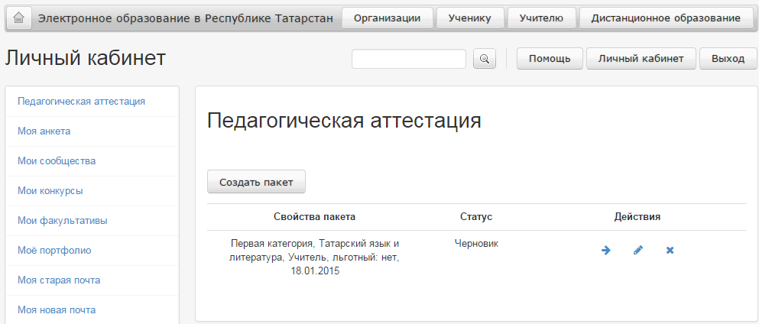
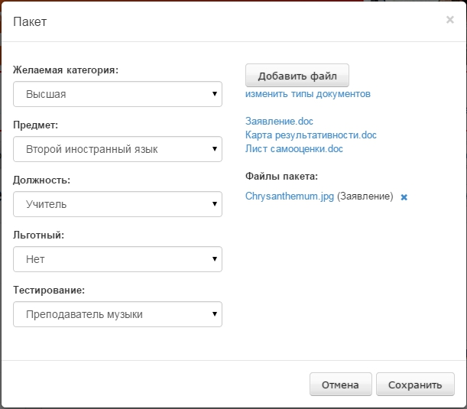
Интерфейс педагога
Министерство образования и науки Республики Татарстан
Notes:
ЛК педагога - Педагогическая аттестация - Создать пакет
При создании пакета необходимо выбрать из списка –
- заявленную категорию,
- предмет (для школ и СПО)
- должность
- указать наличие льготы.
Приложить электронные документы
- заявление
- карту результативности
- справку о прохождении тестирования
-др. документы.
Пакет можно формировать поэтапно в удобное время.
Пакет можно отправить куратору ОО или удалить

Slide 10
Перечень документов, необходимых для загрузки в ИС
Заявление
Карта результативности профессиональной деятельности для всех
Лист самооценки (для тех, кто аттестуется с экспертизой)
Фрагмент видео урока (на личном сайте) (для тех, кто аттестуется с экспертизой)
Удостоверение о курсах , заверенные (ЕСЛИ ЕСТЬ)
Аттестационный лист (предыдущей аттестации) для высшей категории
Подтверждающие документы об участии детей в олимпиадах (очных), НПК, всероссийского уровня или в региональном (РТ) этапе данных мероприятий (для высшей категории)
Подтверждающие документы об участии педагога в инновационной программе (проекте) – справка или приказ о включении ОО в список региональных инновационных площадок (для высшей категории)
Сертификат участника экспериментальной работы (для высшей категории)

